Slide 2
Tutorial Rápido
¡Antes de iniciar con la creación de tus diapositivas ten en cuenta algunos consejos!

Slide 3
¡Recuerda el contraste!
No escribas con colores o
tamaños difíciles de leer

Slide 4

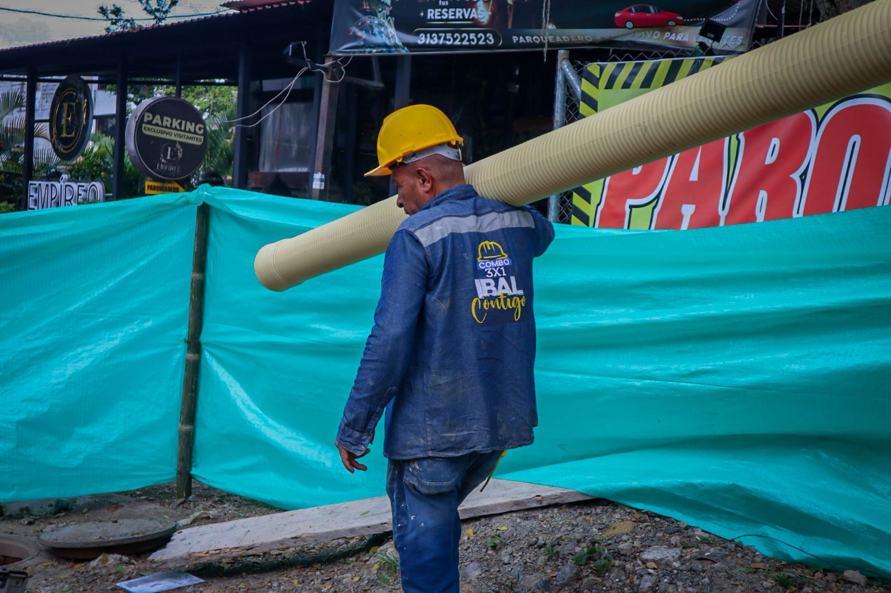



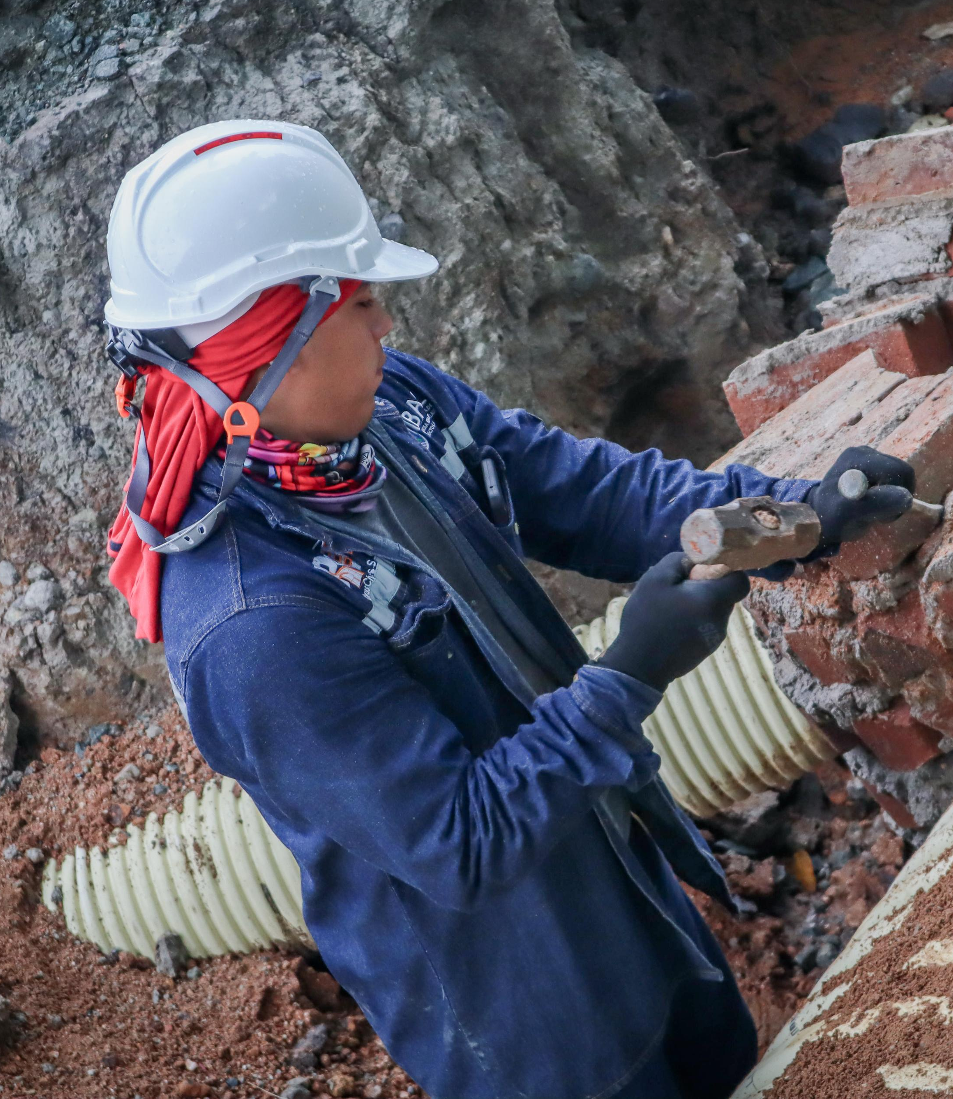

Añade tu icono
o imagen
¿Son muchos contenedores de texto?
Elimina uno e inserta imágenes, iconos o gráficos.

Slide 5
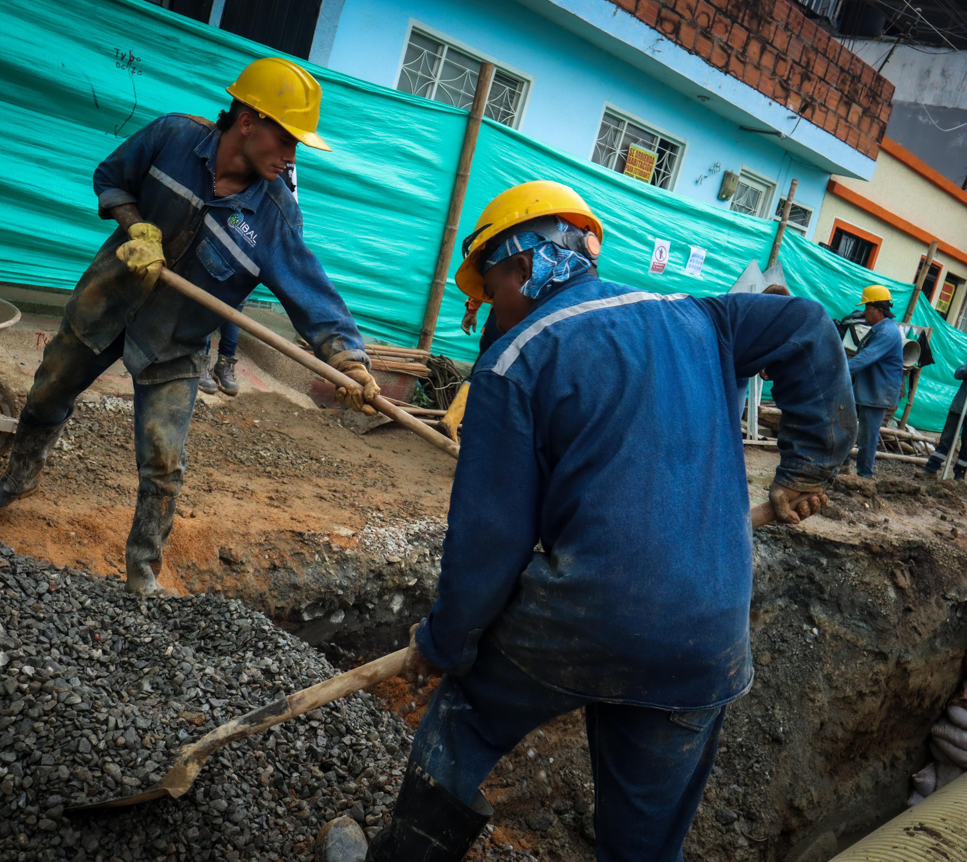
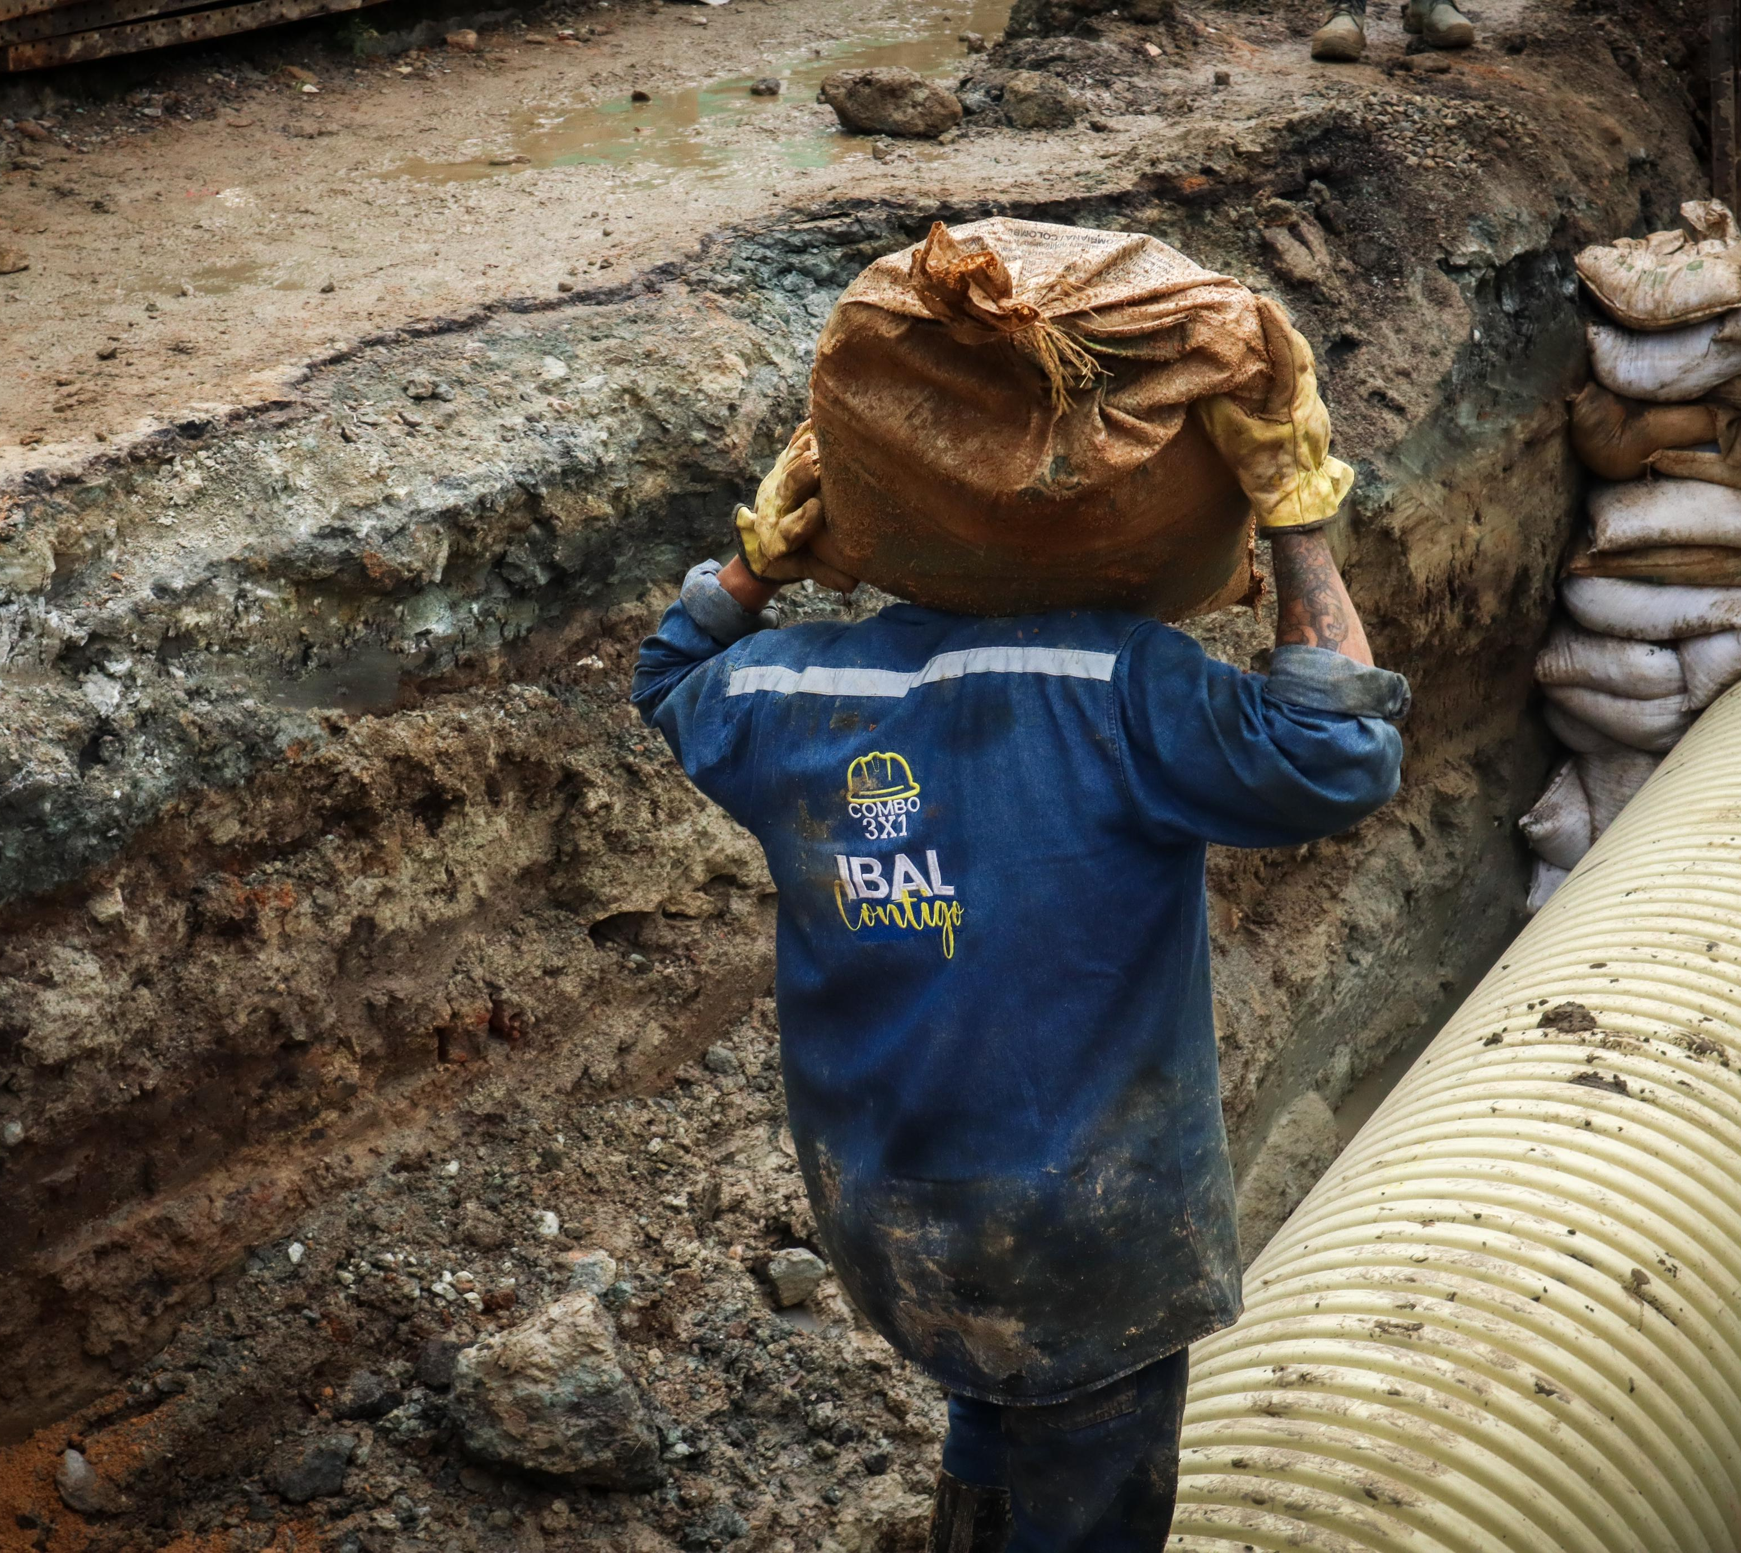
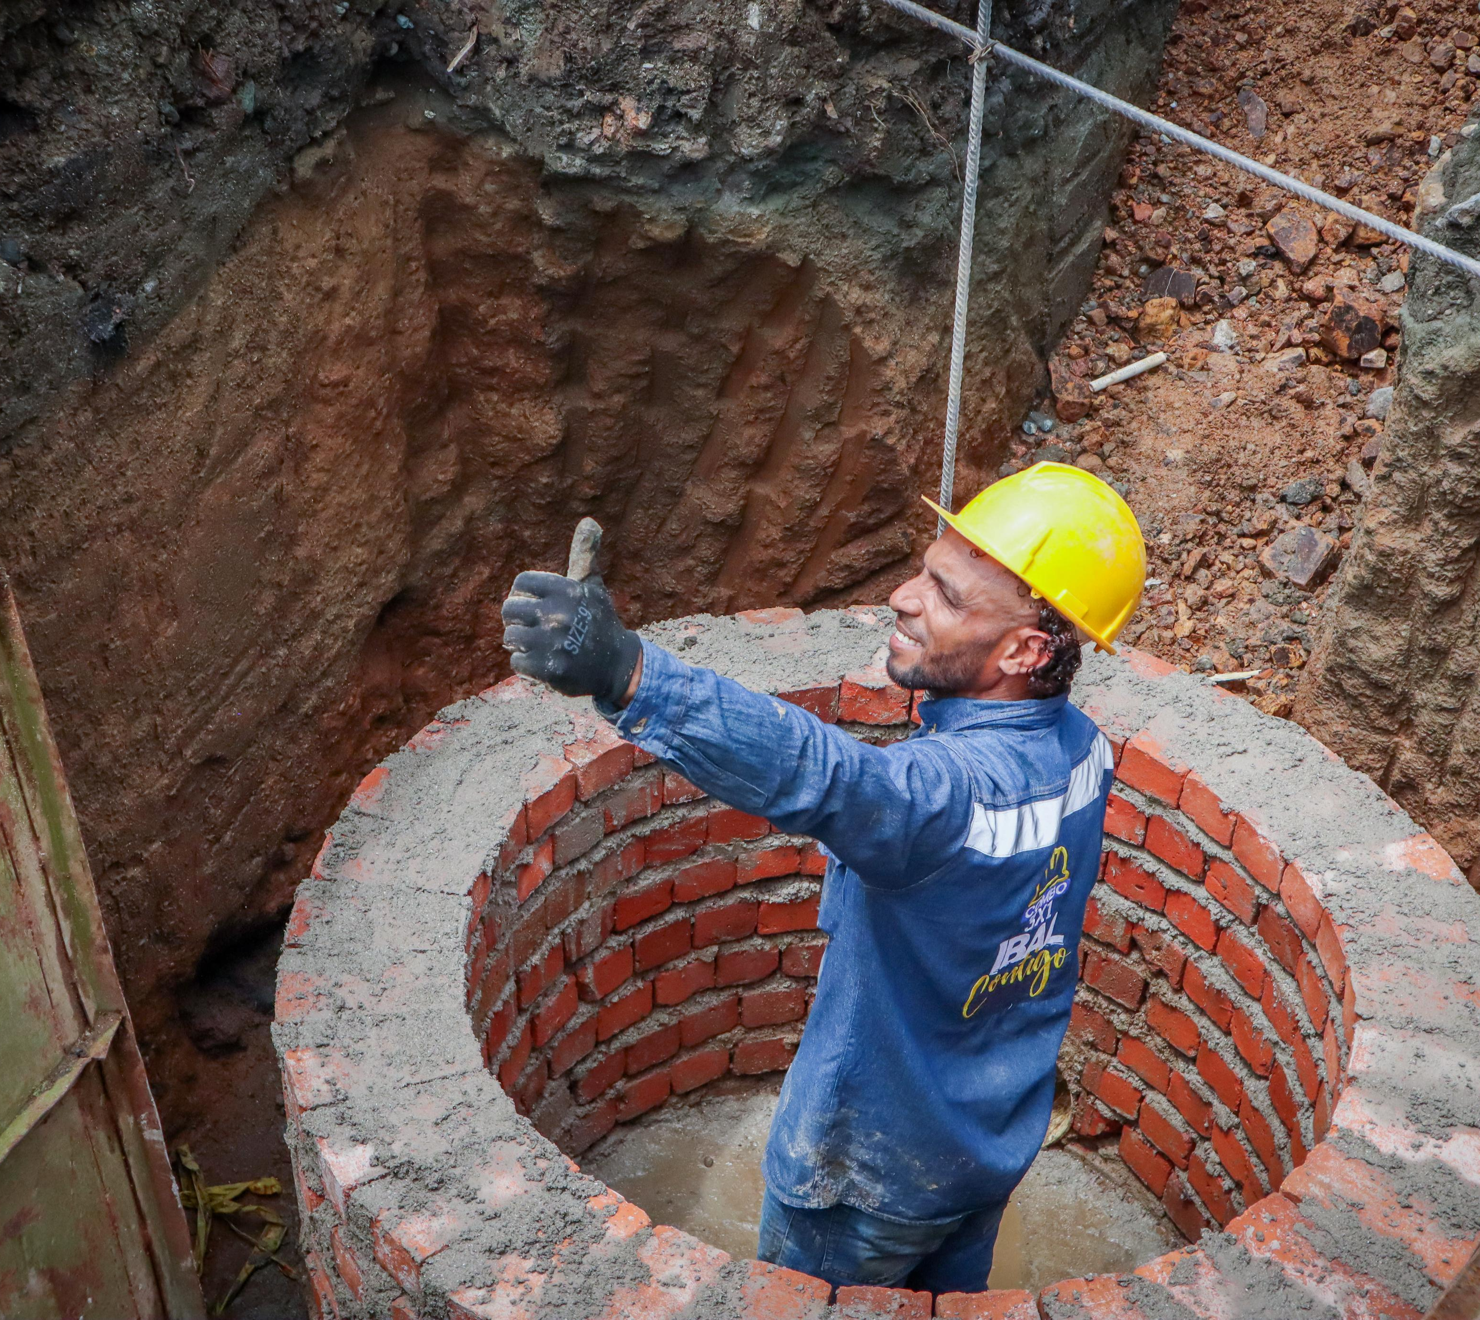
No te limites a las plantillas
Estás plantillas solo son una pequeña guía. Tu puedes modificar los contenedores de texto en base a la necesidad de tu presentación.

Slide 6

“
Frase
inspiradora
o cita
“
Añade tu frase
o cita de algo
importante

Slide 7



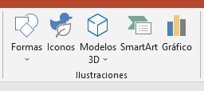
¡Utiliza Iconos para comunicar!
Existen diferentes categorías. Selecciona la mas adecuada para la temática de tu presentación.
El uso de iconos es una buena forma para comunicar ideas de forma concisa
En La pestaña INSERTAR
Si das doble Clic sobre los iconos o formas podrás desplegar las Siempre puedes personalizar los predeterminados de powerpoint.

Slide 15























































ICONOS DE APOYO

Slide 16

















































ICONOS DE APOYO

Slide 17
















































ELEMENTOS DE APOYO

Slide 18
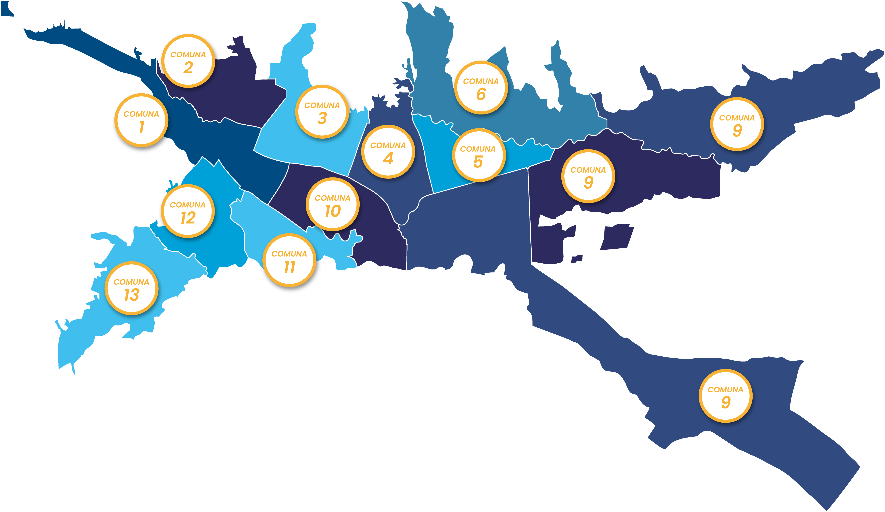
MAPA IBAGUÉ
CON COMUNAS
DE APOYO

Slide 19








ELEMENTOS DE APOYO

